Slide 1
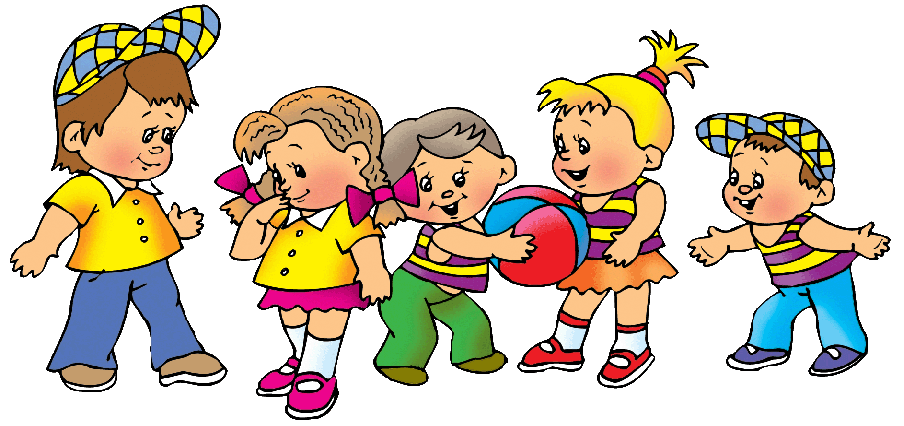
МБДОУ детский сад и №35
Влияние игр с мячом на развитие двигательных навыков детей раннего возраста
Подготовил:
воспитатель
Жукова Галина Васильевна
г. Ангарск 2016

Slide 2
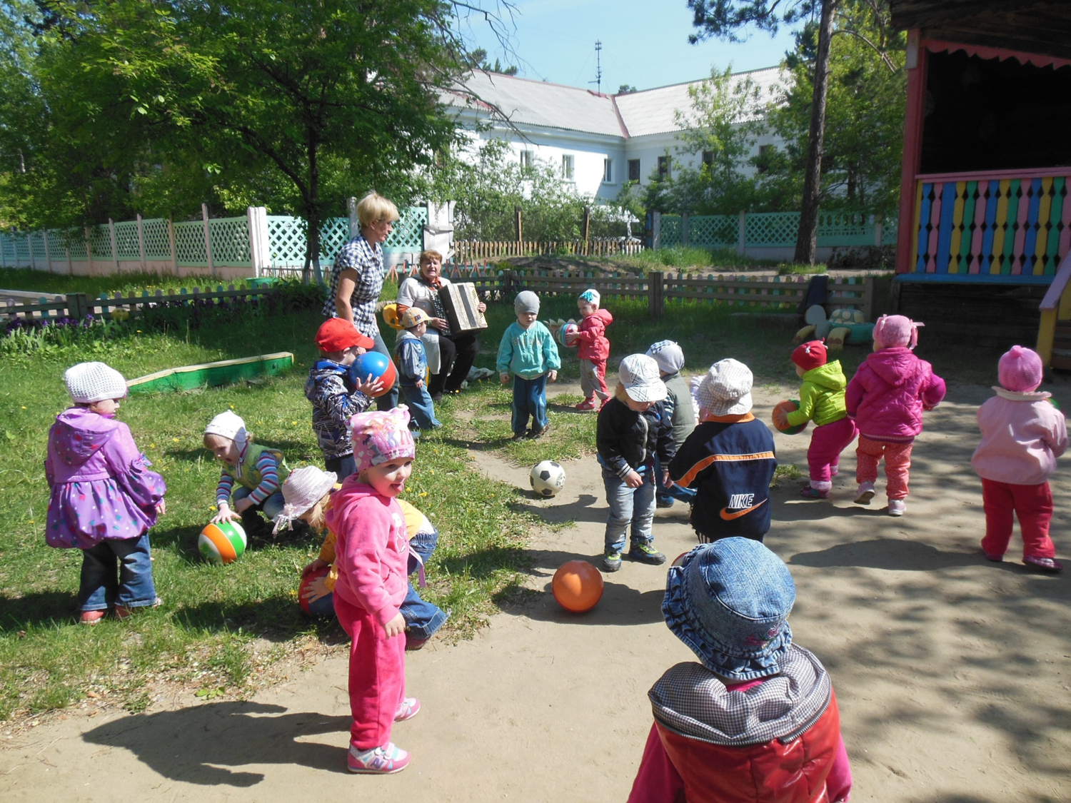

Slide 3
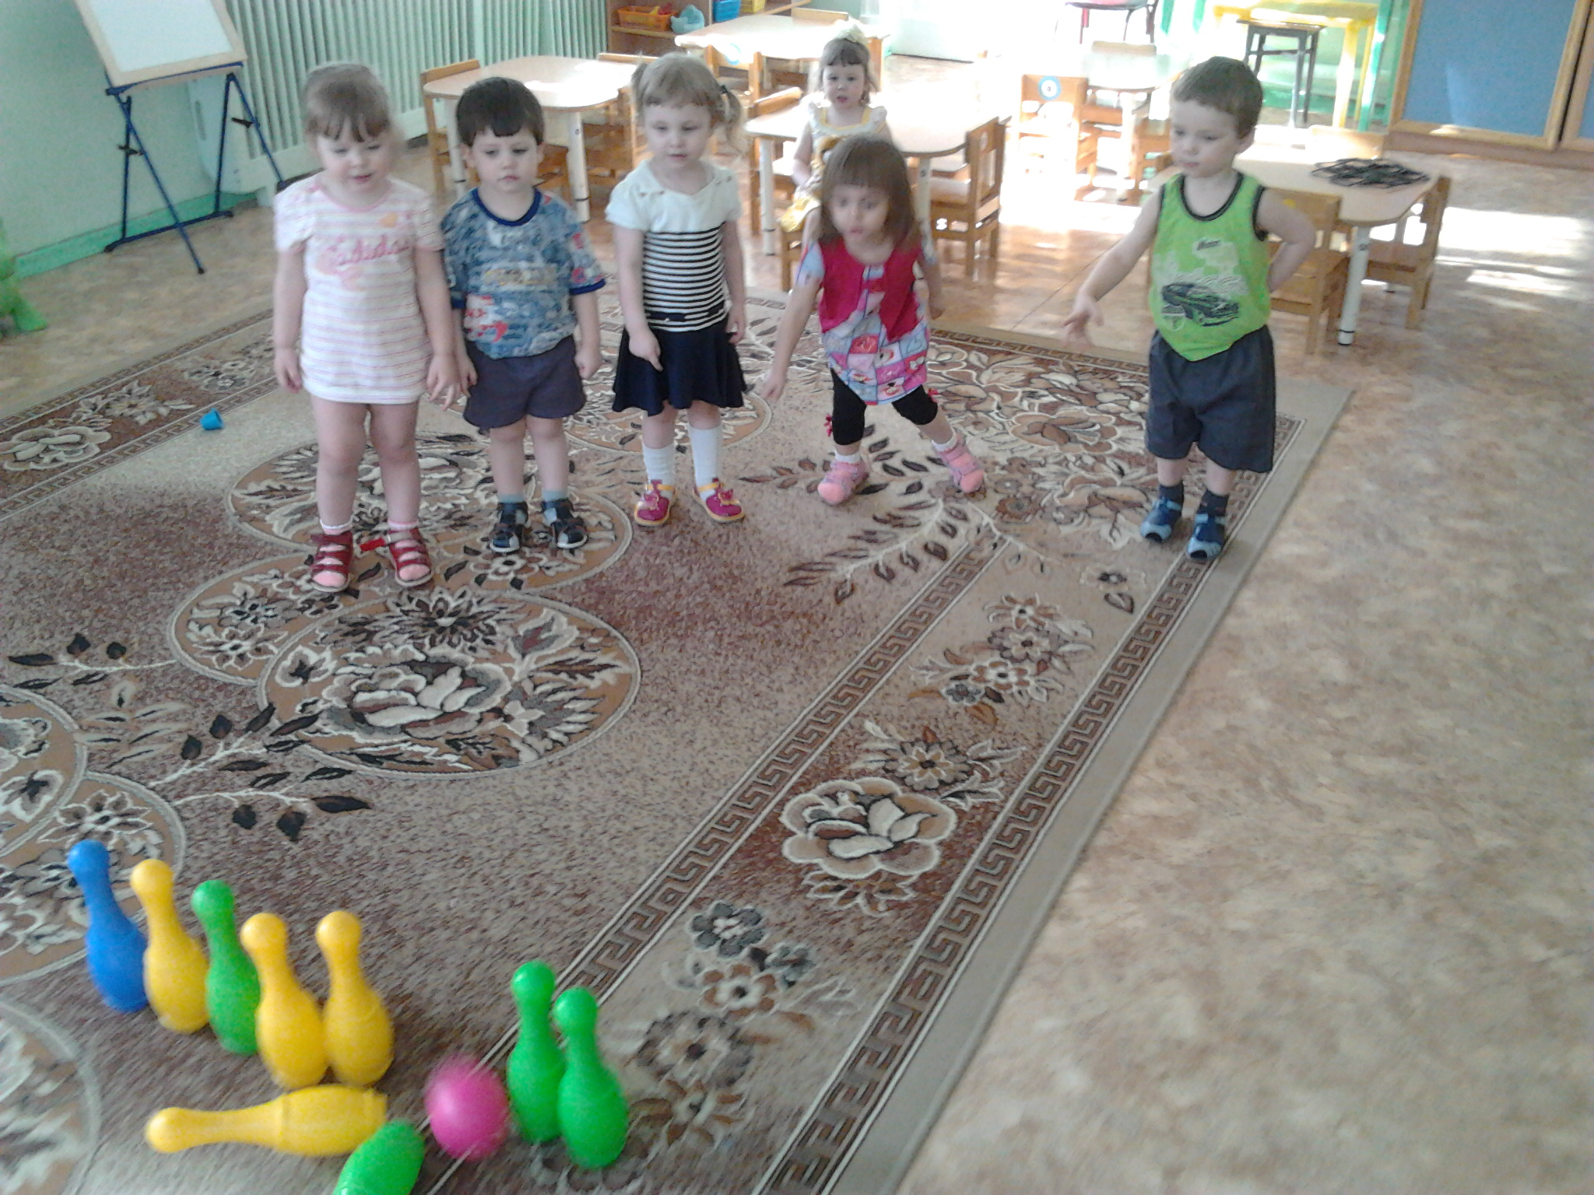

Slide 4
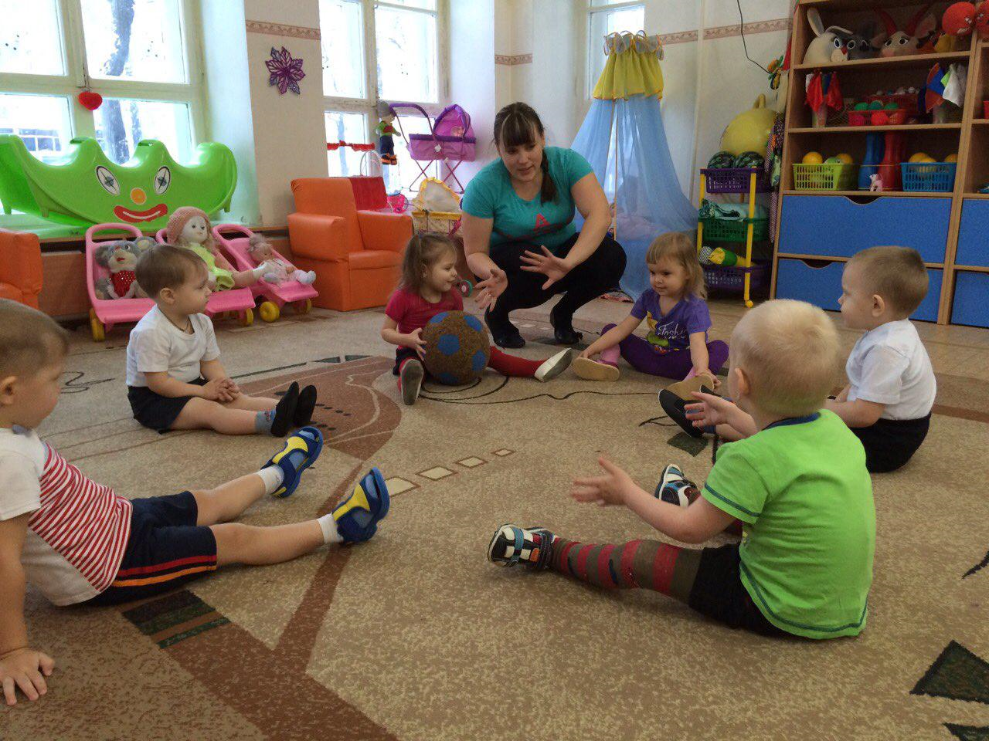

Slide 5
Цель работы:
Разработать и систематизировать комплекс развивающих игр с мячом, способствующих развитию двигательных навыков детей раннего возраста.
Задачи:
Изучить и проанализировать историческую, методическую, психолого-педагогическую литературу.
Подобрать и апробировать комплекс игр и игровых упражнений с мячом, способствующих развитию двигательных навыков.
Побуждать родителей к совместным с детьми играм и игровым упражнениям с мячом.

Slide 6
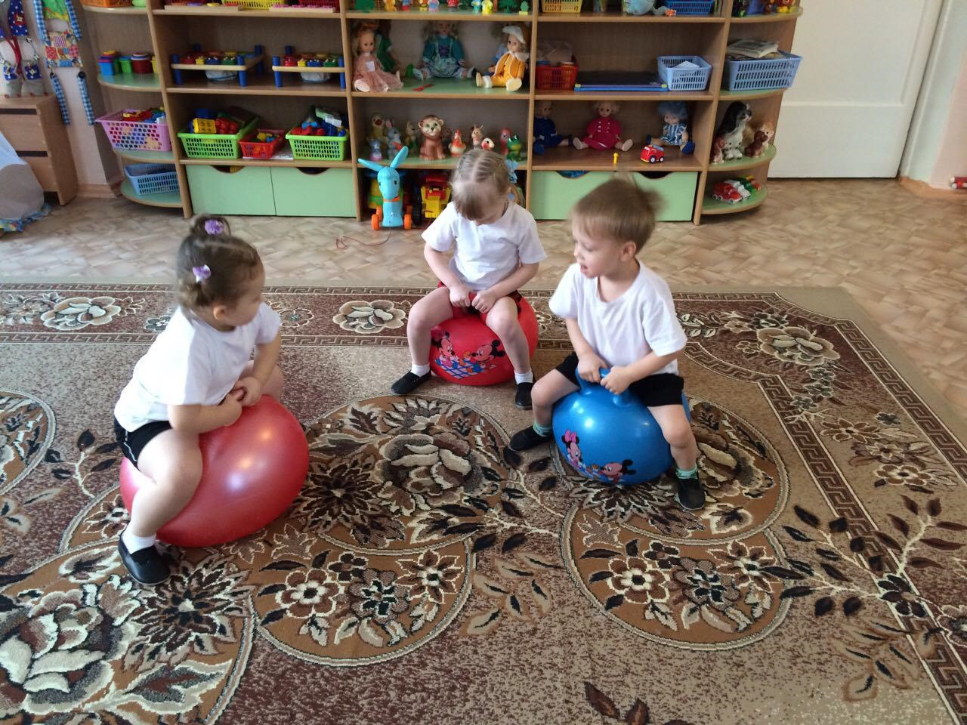

Slide 7
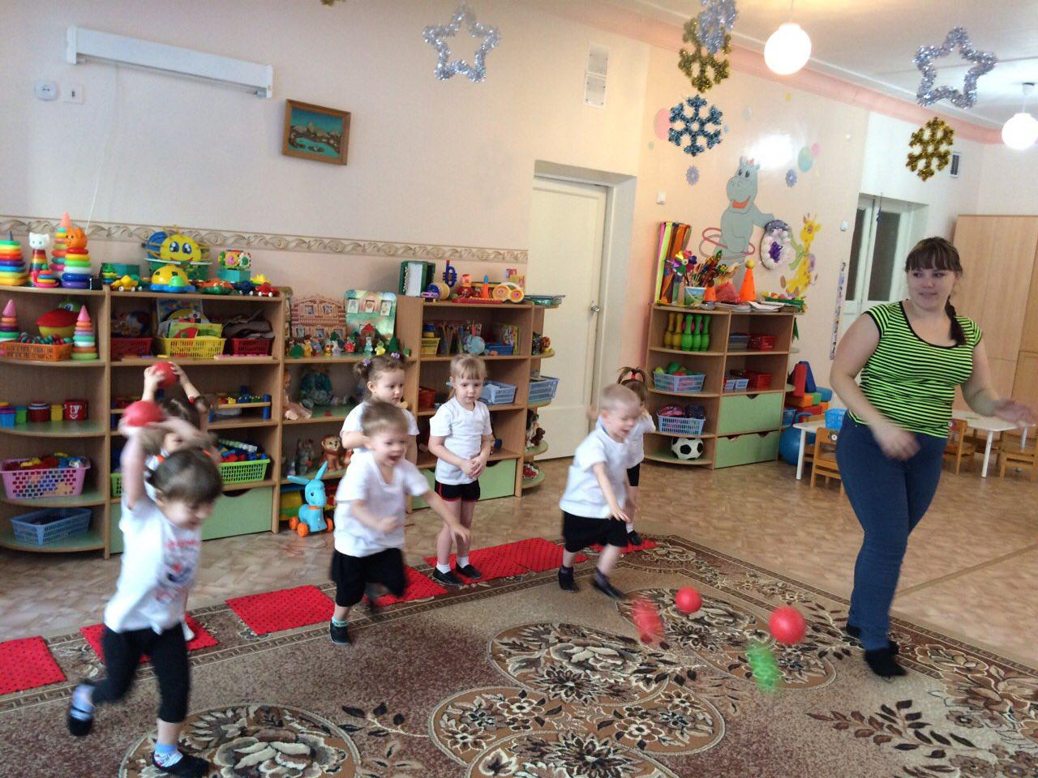

Slide 8
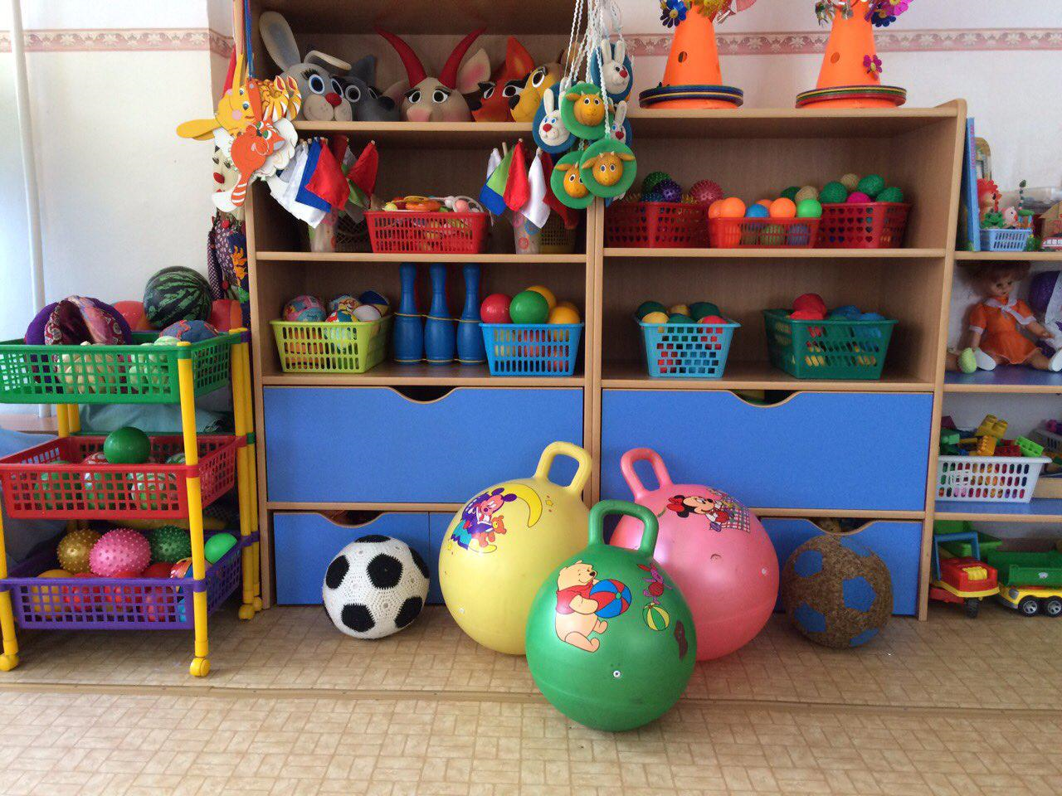

Slide 9
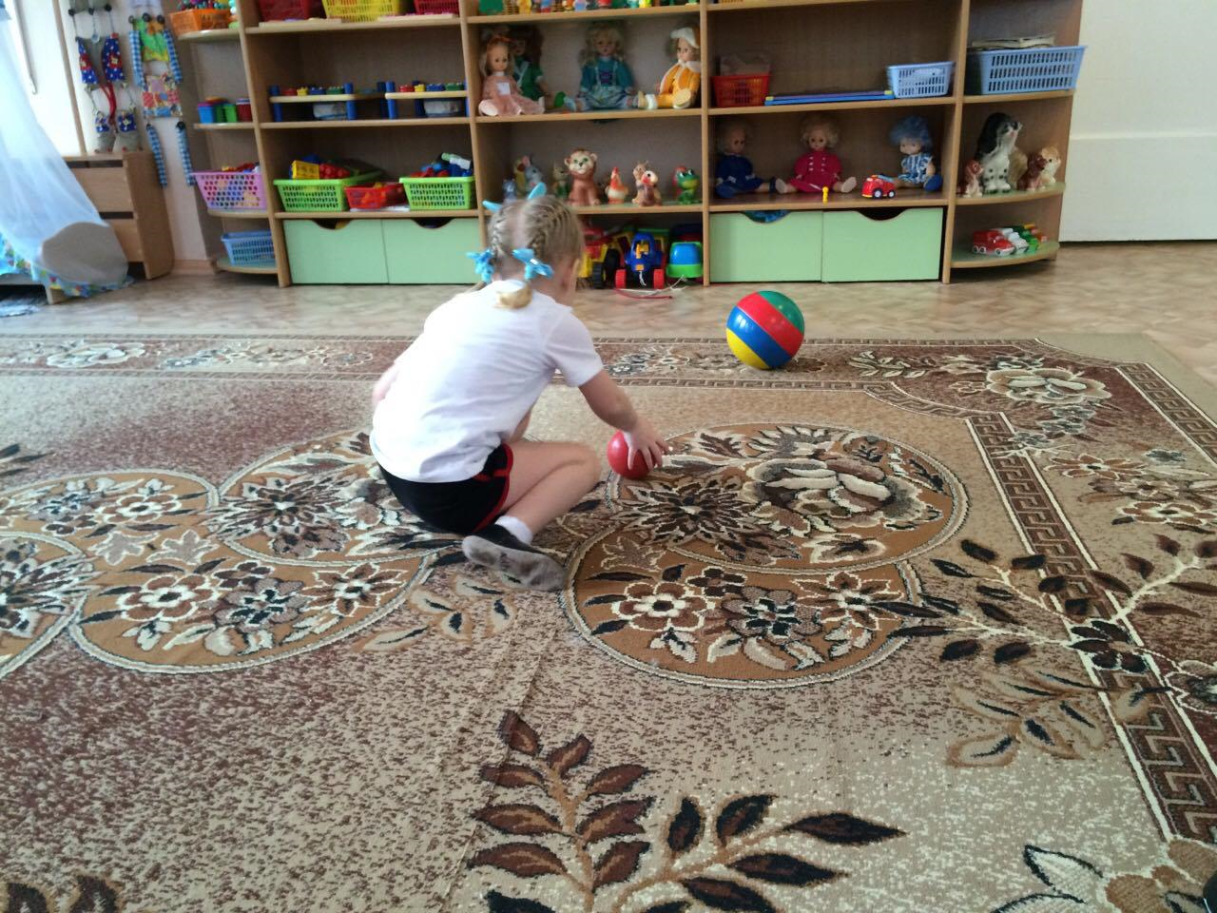

Slide 11
Спасибо за внимание!

